Slide 1


薑 黃
分享者:仙女棒老師
陳惠仙

Slide 2
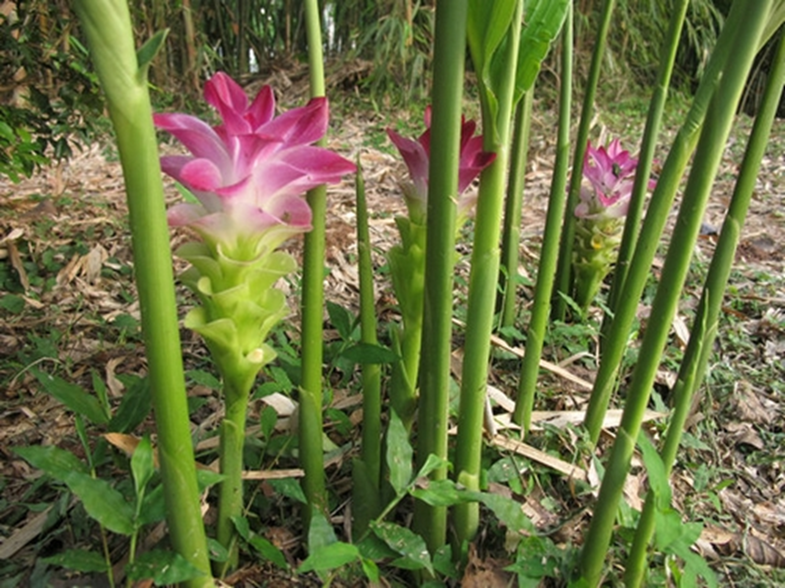
百草之英
在印度，薑黃是咖哩主要素材，而在中醫裡，薑黃有清熱活血等功效，所以被稱為
--百草之英。
薑黃很好種，可以在家
裡陽台種上一盆，讓
擔憂的心可以明亮起來
。

Slide 3
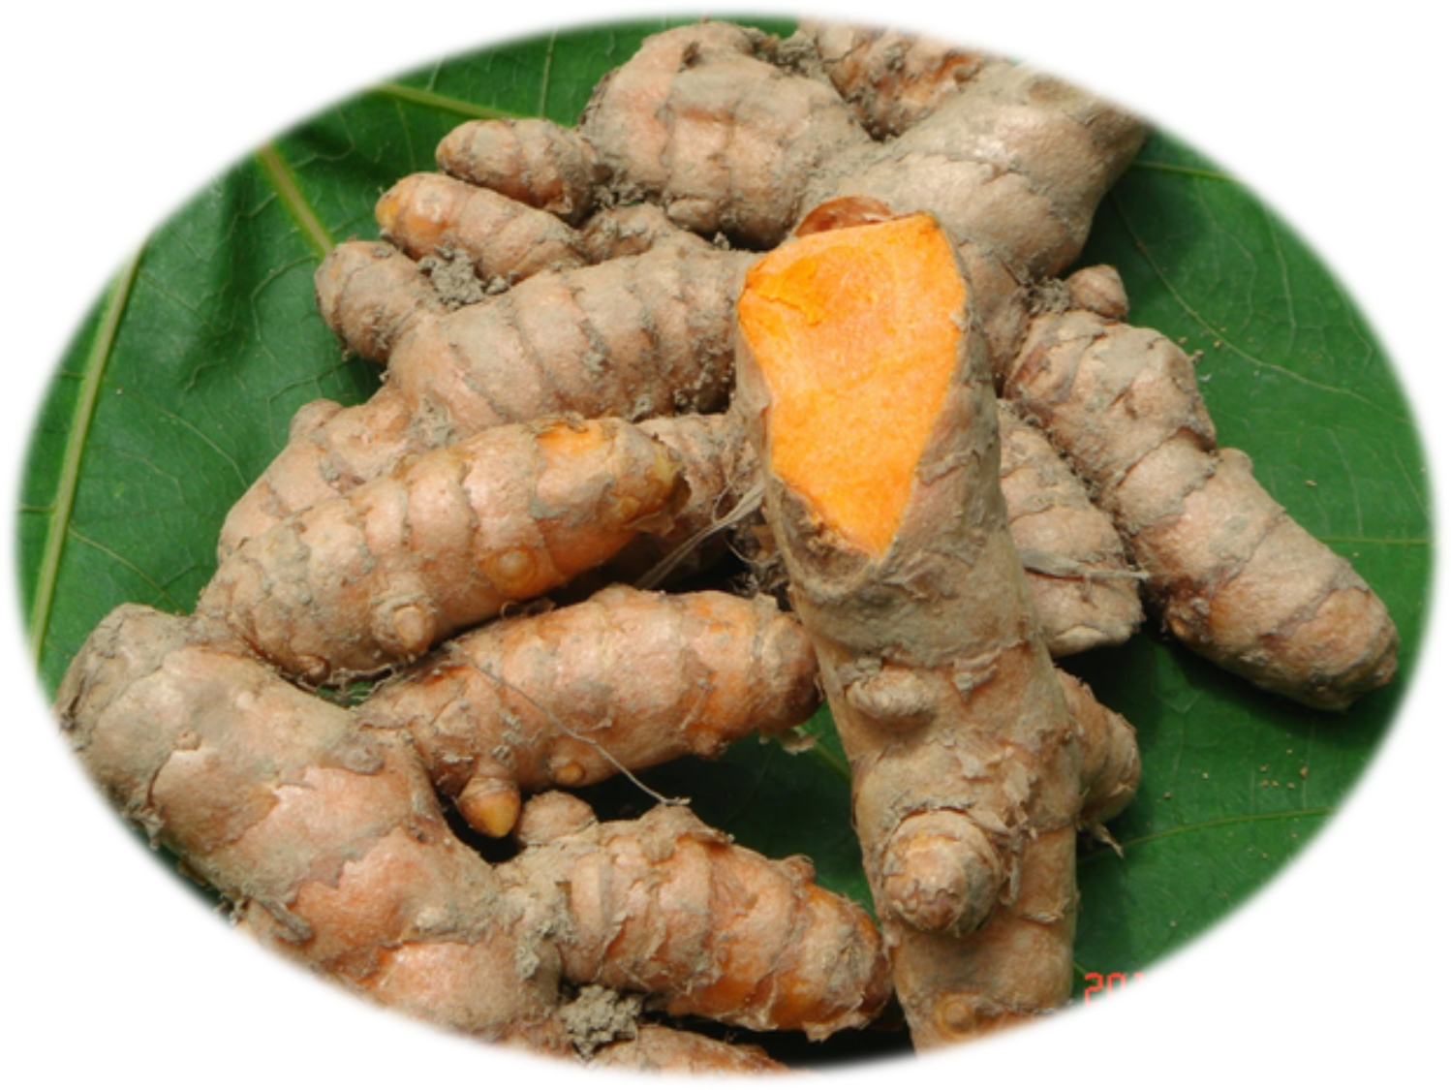
「薑黃」是近幾年最受歡迎的食材，
營養關鍵來自於薑黃素（curcumin），
功效從
抗癌、護心、抗氧化、
抗發炎到預防失智，
通通與它有關係。
但是，薑黃對人體有
那麼多益處，其實
也有一些食用禁忌。

Slide 4
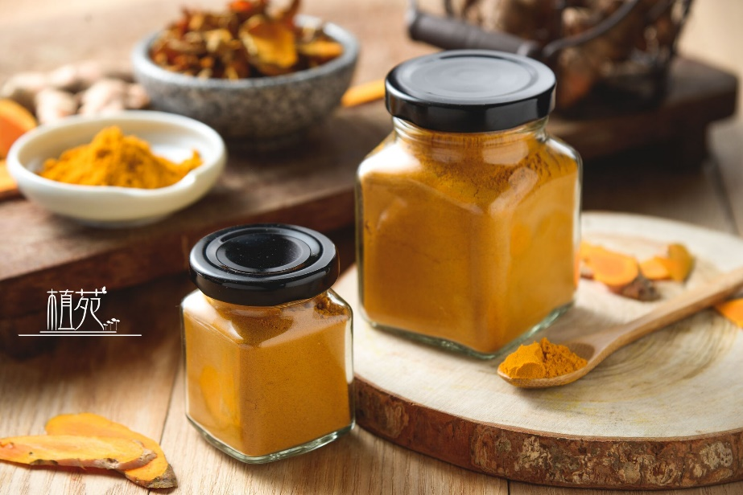
●預防失智
薑黃素可以平衡失智症的發炎反應對神經細胞的傷害。薑黃素也能穿越血腦障壁，協助巨噬細胞清除β-類澱粉蛋白。由於薑黃素具有螢光反應，也被用做診斷失智症的利器。美國及澳洲的科學家分別都在2014年阿茲海默症國際年會中發表。

Slide 5
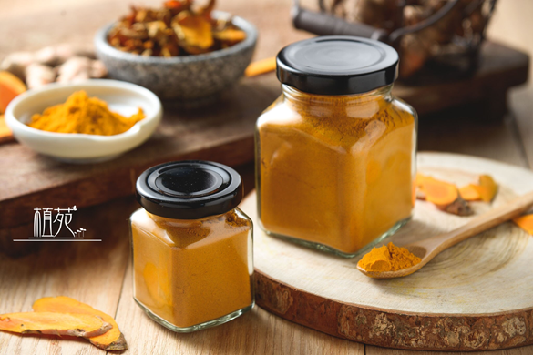
●預防心血管疾病
薑黃素還能抑制膽固醇形成，預防心血管疾病。研究證實，薑黃素對人體並無任何毒性。WHO研究指出薑黃素一天的攝取量，建議是以每公斤體重使用0～3mg來計算。在安全考量下，建議每日攝取量在200mg以內。

Slide 6
●通經、抗發炎
美國註冊臨床藥草師郭姿均表示，年輕女性若經期不規則或有經前症候群，來潮前易乳房脹痛、下腹酸痛及情緒起伏，可以每天使用一小匙的薑黃粉泡成250ml熱開水泡開，加入些許的蜂蜜調味，每天飲用二至三杯。
冬天怕熱一般人也可以當做熱飲，因為薑黃能夠促進血液循環及具有抗發炎物質。

Slide 7
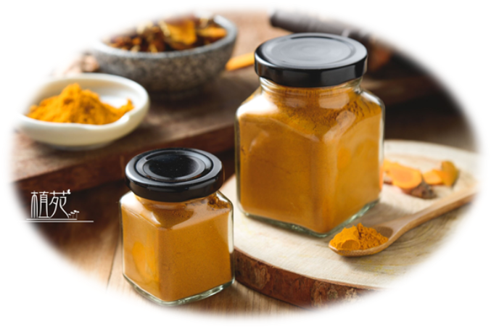
治療咳嗽
印度是咖哩王國，薑黃是印度人很重要的食療，印度阿育吠陀傳統醫學裡治療咳嗽的配方，就是薑黃粉加上蜂蜜，調出來的醬，又稱為[薑黃舔藥]。

Slide 8
這4種人別吃
除薑黃、咖哩外，薑及芥末都是含有薑黃素的好食物。但有腎臟疾病、胃潰瘍、膽管堵塞的人及孕婦不適合食用薑黃。
薑黃的味道嗆而不辣，如果直接用於料理，不能像生薑般使用，得減少用量；若是薑黃粉，則常拿來燉飯、炒飯或做為醃肉的去腥劑。

Slide 9
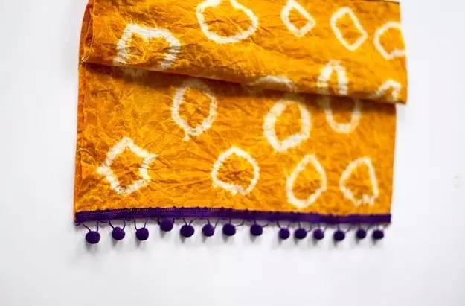
天然的黃色染料

Slide 10
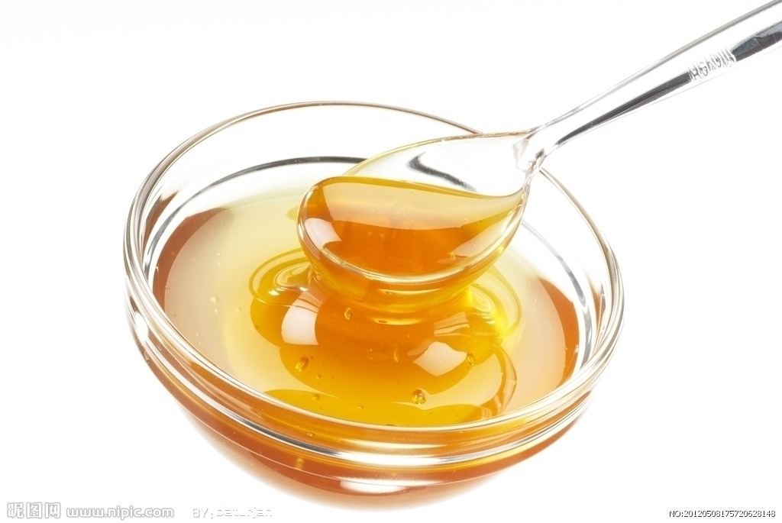
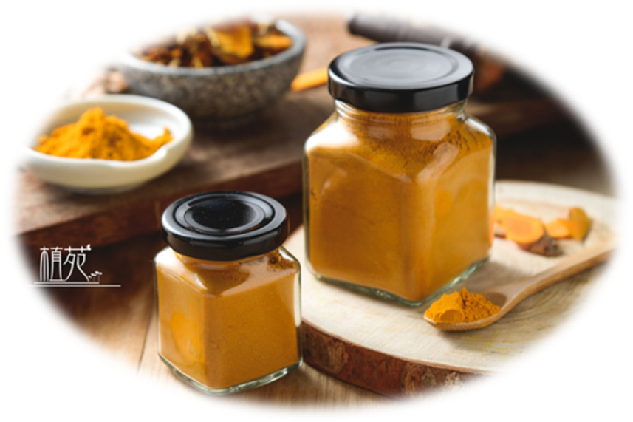

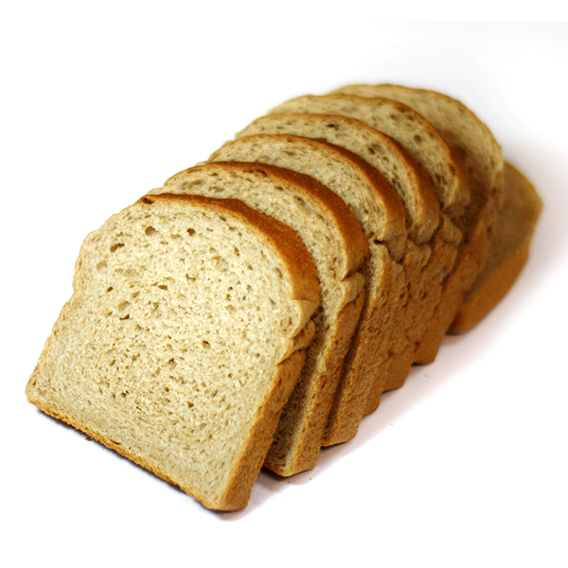
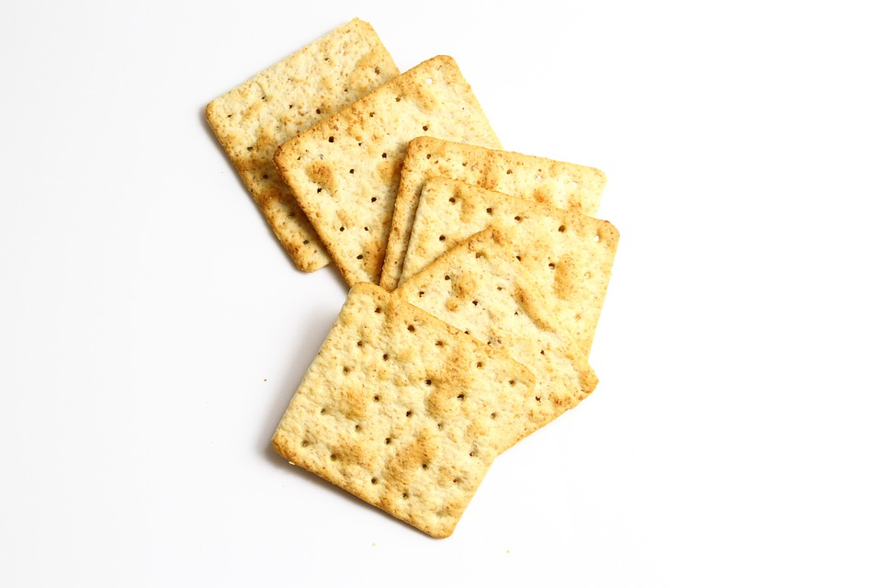
薑黃養生餐上桌囉!

Slide 11
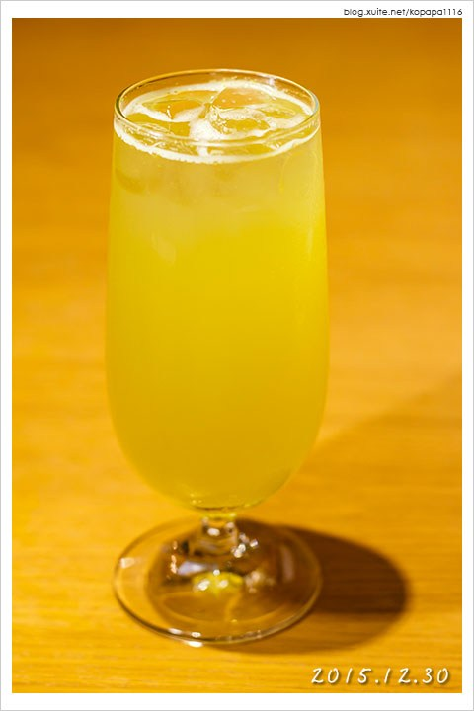
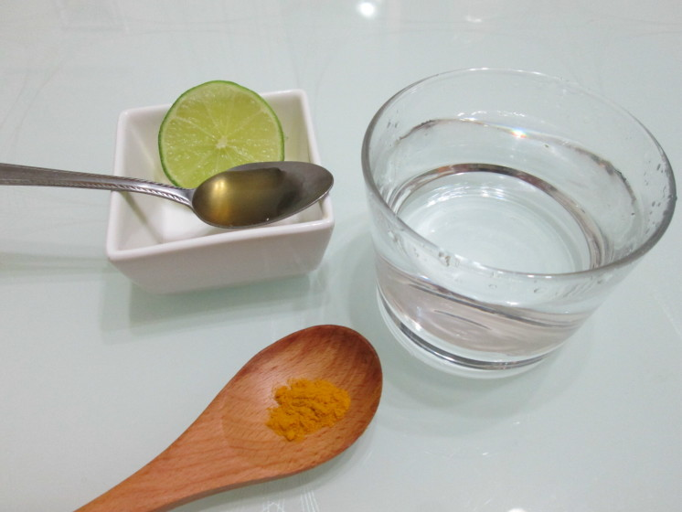
薑黃蜂蜜檸檬飲
身體清道夫 增強代謝

Slide 12
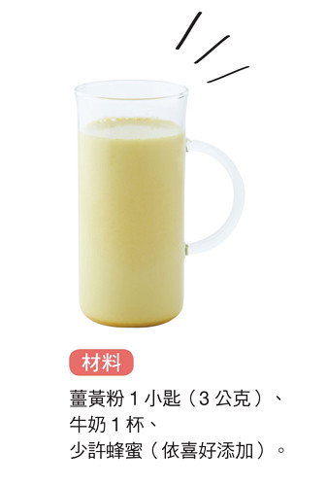
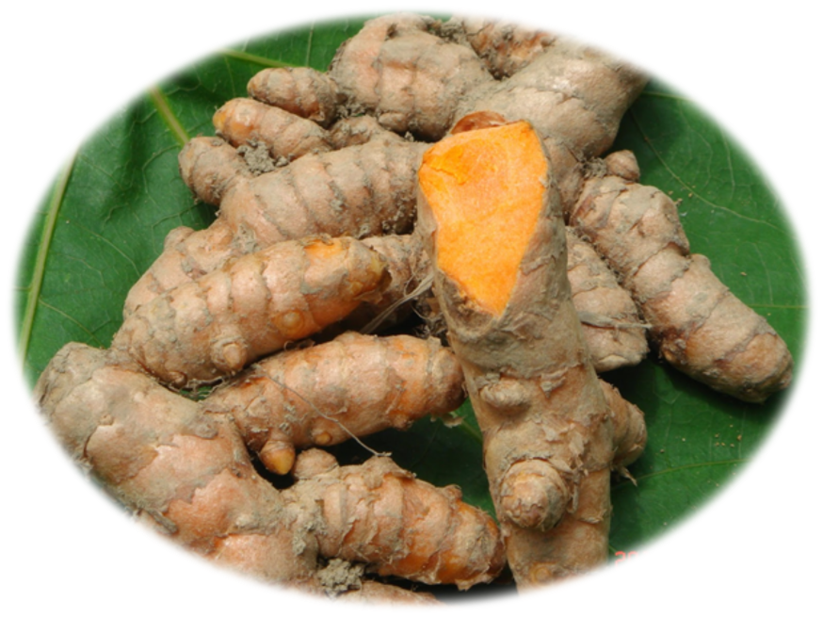
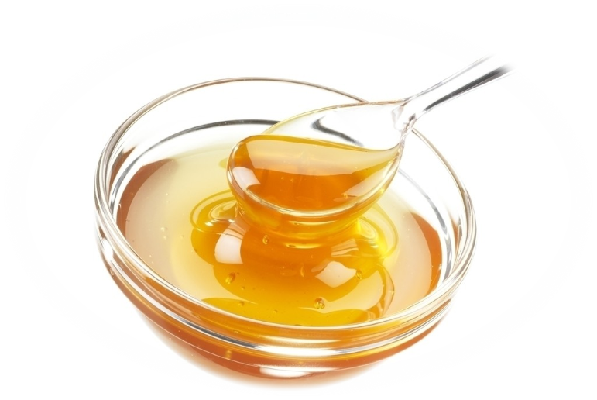
薑黃牛奶

Slide 13
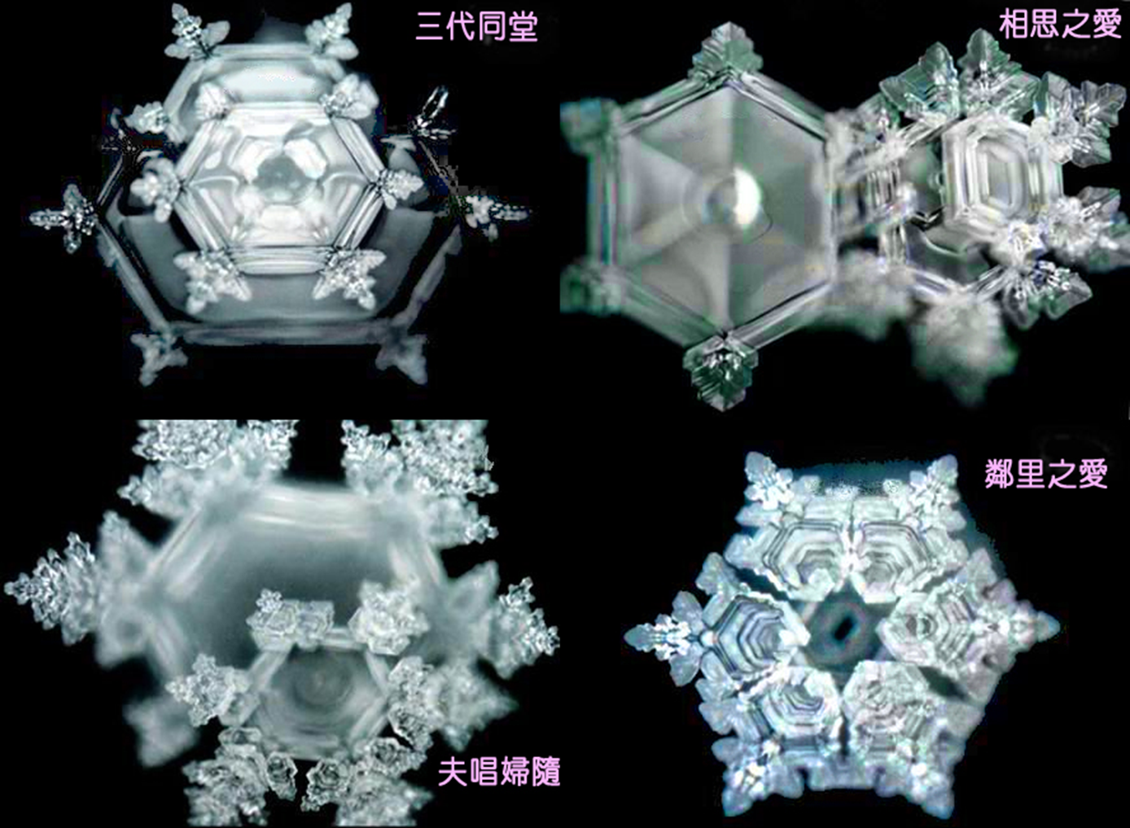
善良的意念能讓水結晶美麗動人

Slide 14
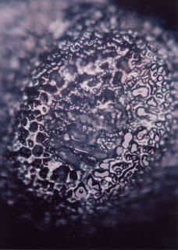
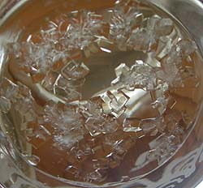

Slide 15
草木有活力也有魅力
一草一木都有活力與真善美的魅力，落實花道在生活中，
可增添空間色彩、美化環境品質，展現盎然的生命力。
恭錄證嚴法師靜思語-禮儀之美

Slide 16
結語~
佛陀希望眾生能普遍受潤，
所以雨水平均地落下，
不論草木的根機是什麼，
全都能夠受潤雨水，
這是佛陀的用心。

